Slide 1
Курси по мовам програмування.
Розроблено:
Шавиріном Ярославом
ІПЗ-21
14.12.2025

Slide 2
Огляд проблем та чому цей сайт потрібний.
Цей сайт призначений для майбутніх програмістів які бажають вивчати мови програмування самостійно, використовуючи наш товар, книжки написані від руки професіоналів по вашій мові.
Q/A
Чому це актуально?
Хто цільова аудиторія сайту?
Яку проблему вирішує застосунок?
В інтернеті можна знайти багато корисної інформації стосовно твоєї професії, але також непотріб, який може зашкодити твоїм навичкам, тому в наших книжках все розписано послідовно людьми, які вивчили мови програмування на досконалий рівень.
Цільовою аудиторію цього вебсайту являються люди які у майбутньому хочуть вміти кодувати без проблем
На цьому вебсайті можна порадитись з іншими професіоналами використовуючи функцію «Клієнтування» та «Відгуки»

Slide 3
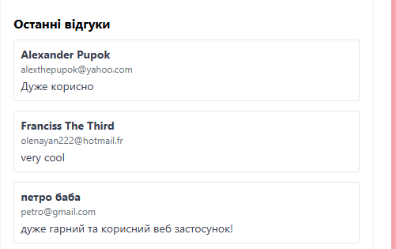
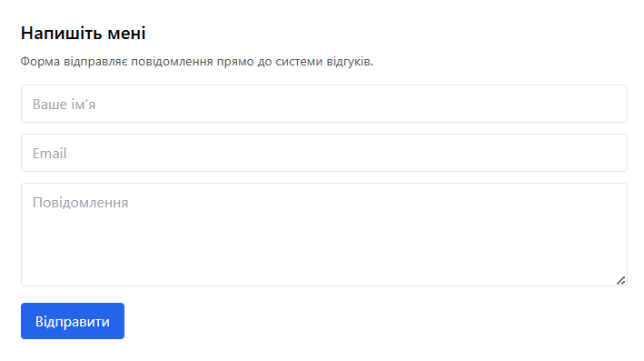
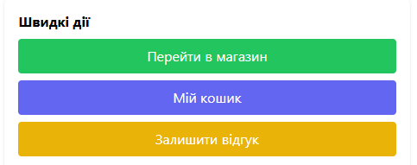
Опис застосунку та його особливості.
Цей застосунок допоможе будь-кому хто хоче почати вивчати мови програмування та не губитись в інтернеті шукаючи рішення проблем з вашими кодами.
Унікальні можливості веб-застосунку
Швидкі переходи по сторінкам
Живі відгуки від користувачів
Повідомлення розробнику вебсайту

Slide 4



Технологічний стек
Frontend Technology
Backend Technology
DataBase and Others
HTML Frameworks:
CSS Flask
JavaScript Taildwind CSS
Python Frameworks:
Flask
Flasgger
Database: Others:
SQLite Git
Docker

Slide 5
Діаграма архітектури застосунку
Користувач заходить на вебсайт
Опис основних компонентів
Взаємодія між компонентами
JavaScript оживляє HTML-структуру та CSS-стилі, дозволяючи динамічно змінювати вміст (HTML) і зовнішній вигляд (CSS)
Використовується JavaScript та HTML (CSS)
Користувач щось купив та ввів свої дані для доставки
Використовується
Swagger/Flasgger
Покупка проходить через API
Flasgger — це бібліотека для Python-фреймворку Flask, яка спрощує створення та керування документацією API за стандартом Swagger, автоматично генеруючи її з коду та забезпечуючи інтерактивний інтерфейс Swagger UI
Використовується
SQLite
Надсилається в базу даних та адмін панель.

Slide 6
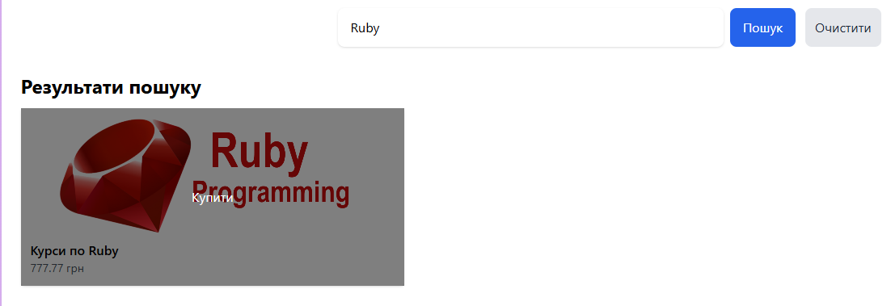
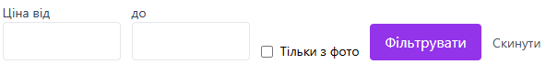
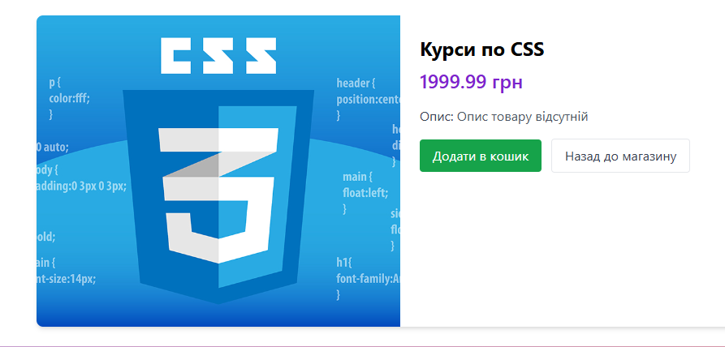
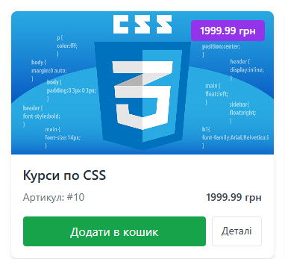
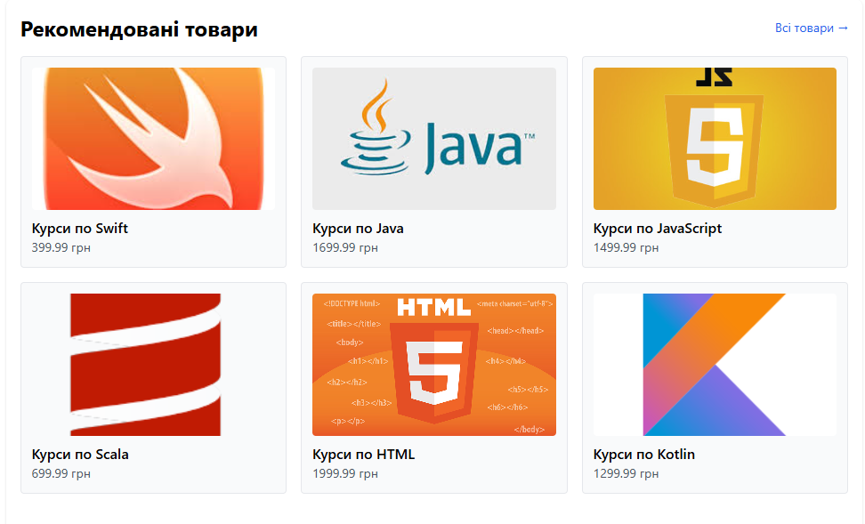
Основний функціонал веб-застосунку
Головна сторінка:
Магазин:
Пошук товарів
Фільтр товарів
Опис товару
Деталі товару
Рекомендовані товари
Пошук товарів

Slide 7
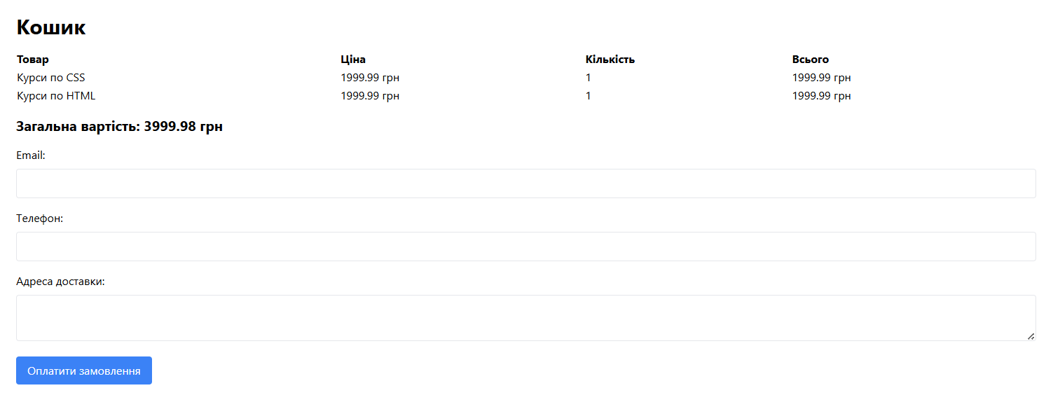
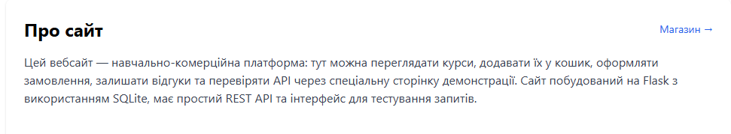
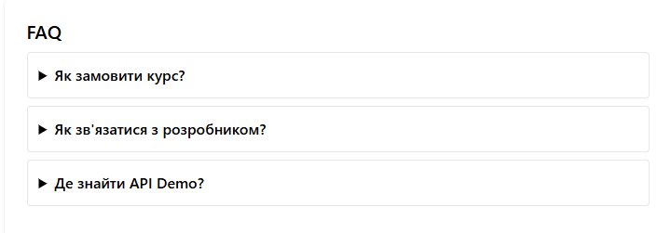
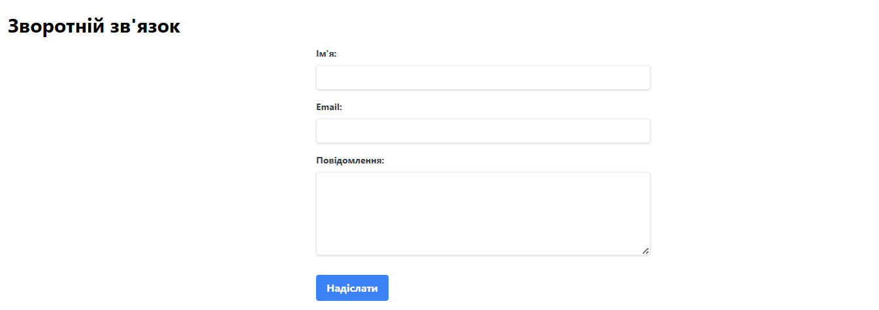
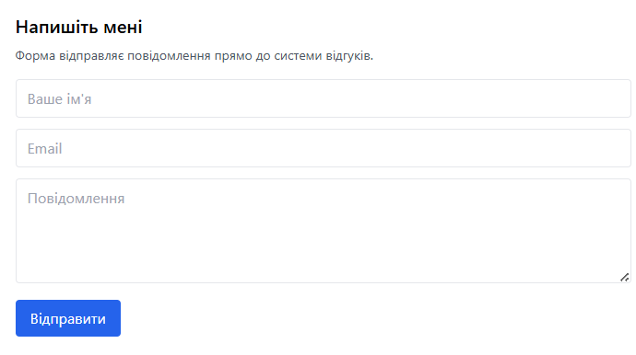
Продовження функціоналу веб-застосунка
Кошик:
Про нас:
Простий кошик з перевіркою на правильність email
Короткі дані про сайт
Питання стосовно сайту
Зворотній зв’язок:
Простий З.З також з перевіркою
Відгук розробнику

Slide 8
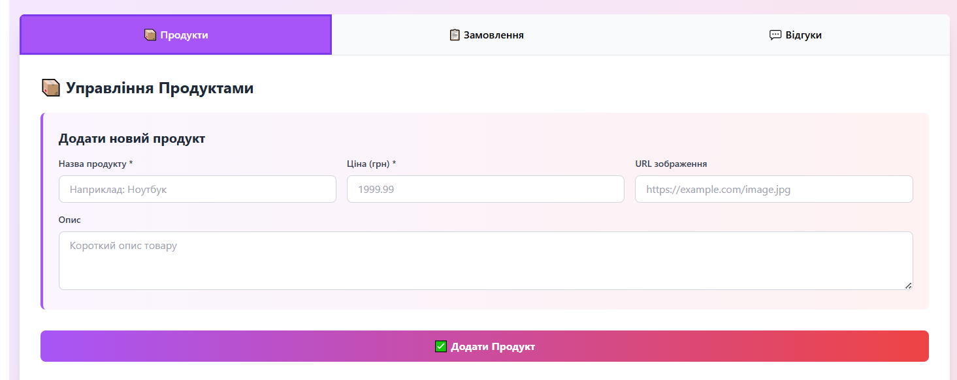
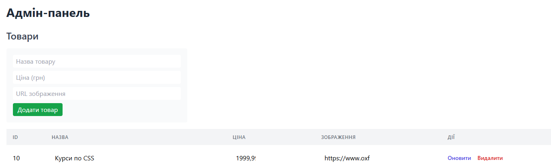
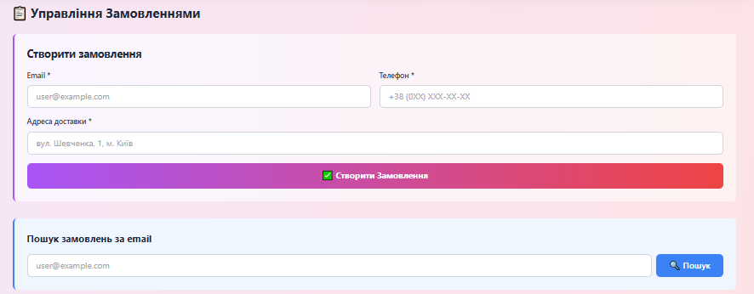
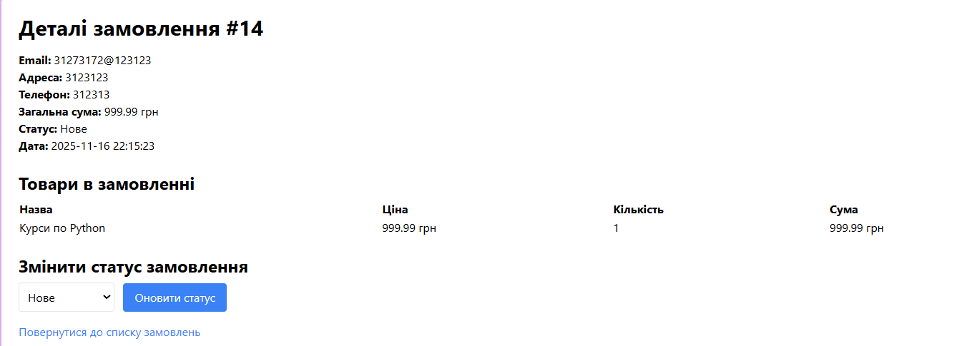
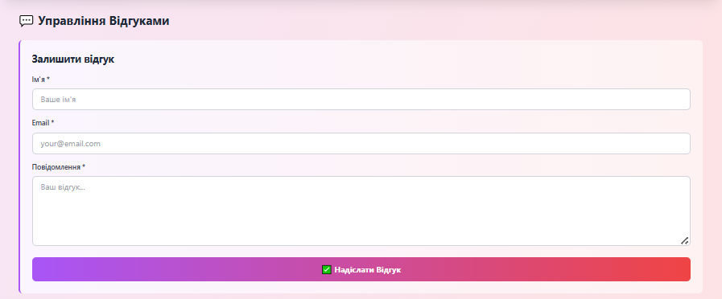
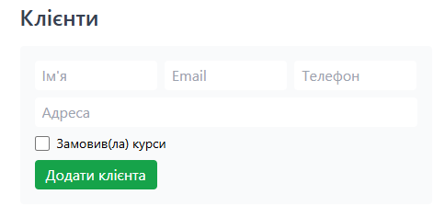
Продовження функціоналу веб-застосунка
Admin-panel:
Api-DEMO:
Створення продуктів
Управління
продуктами
Деталі замовлень
Управління
замовленнями
Управління
відгуками
Додавання клієнтів

Slide 9
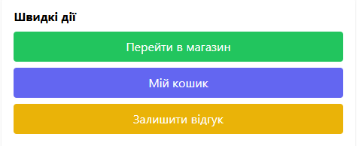
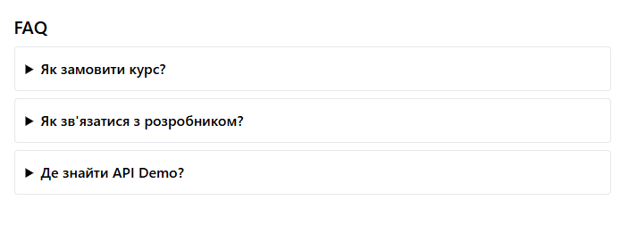
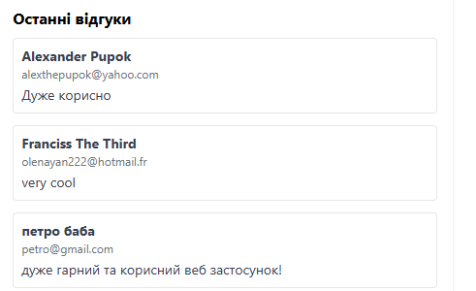
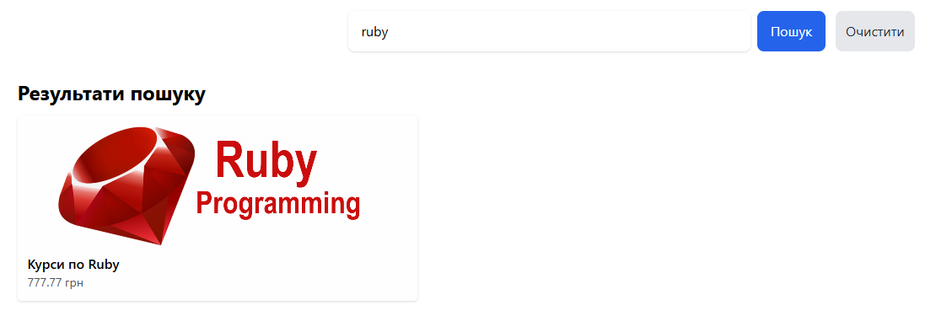
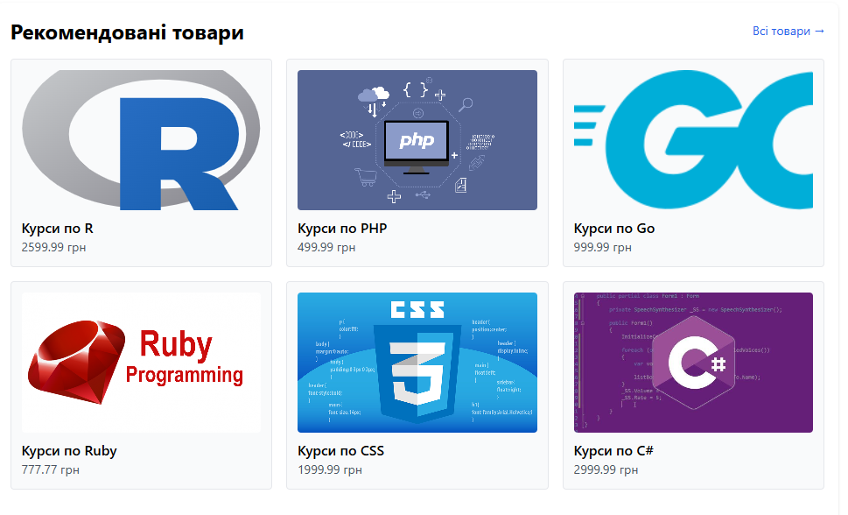
Функції які покращують застосунок
Q: Чому ці функції покращують функціонал застосунку?
A: Тому що завдяки їм набагато краще та легше користуватися вебсайтом якщо ти новий відвідувач

Slide 10
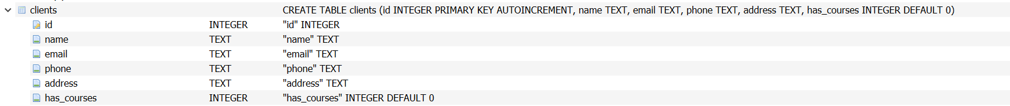
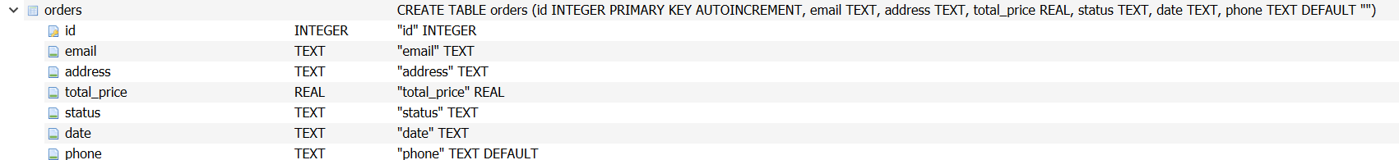
Структура бази даних
Схема основних таблиць
Клієнти
Зворотній зв’язок
Замовленні продукти
Замовлення продуктів
Продукти
Внутрішня системна таблиця

Slide 11
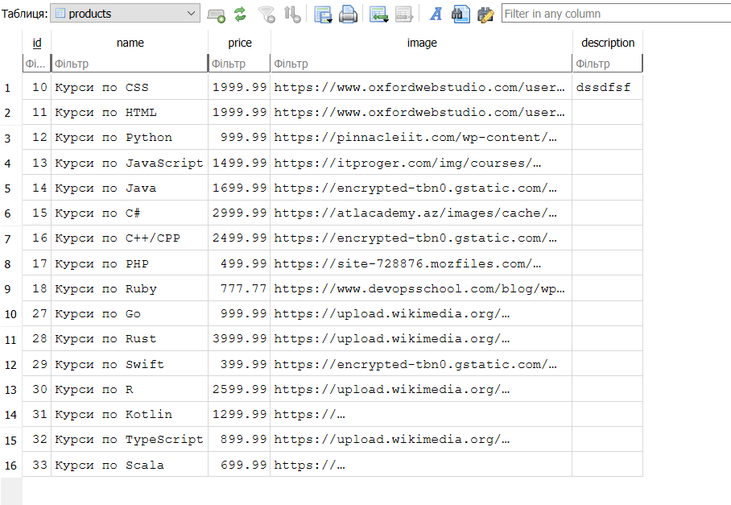
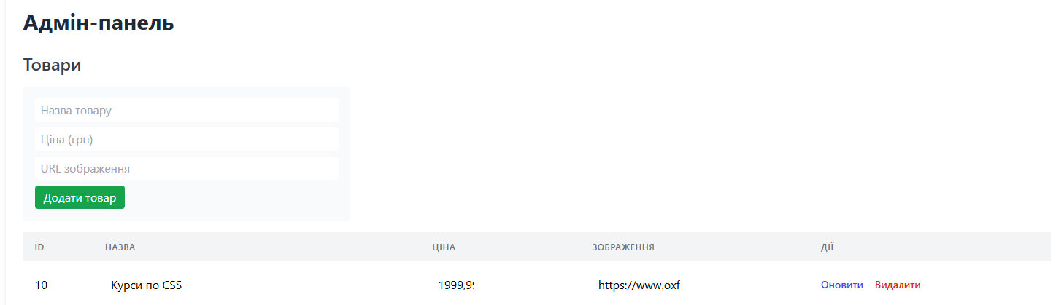
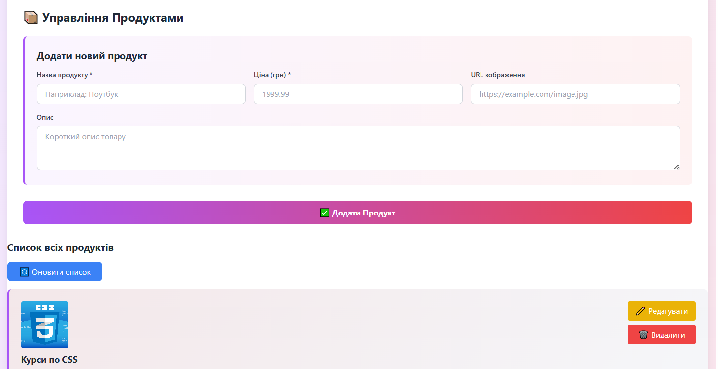
Зв’язки між таблицями
Коли створюєш новий продукт в адмін панелі (або API DEMO),
Цей продукт переходить в базу даних “products”

Slide 12
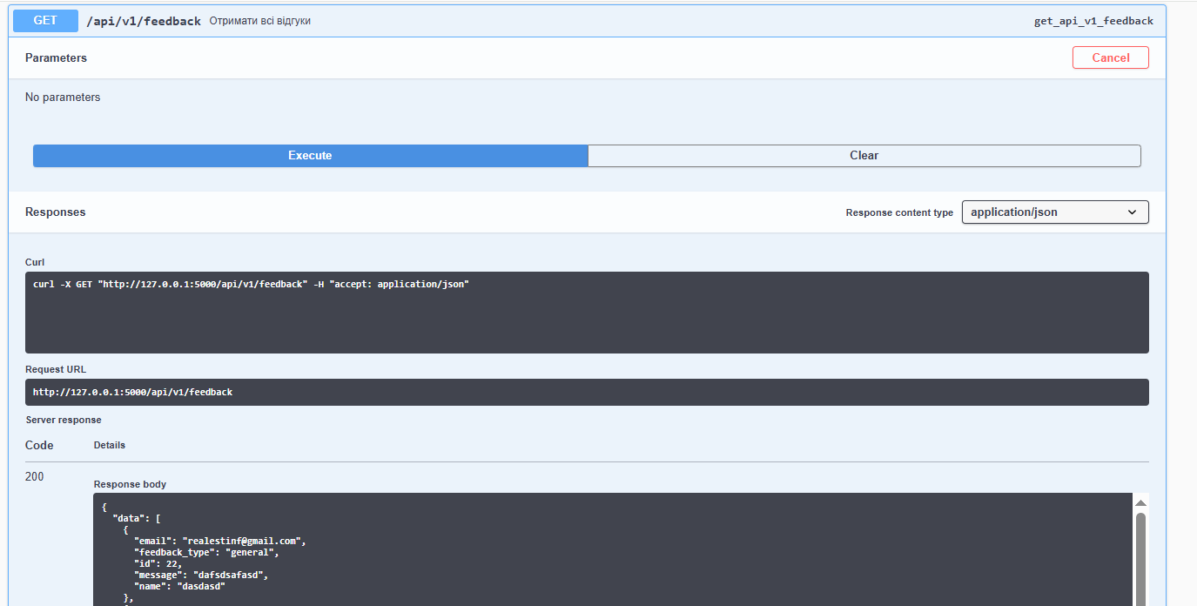
API endpoints.
Приклади моїх головних API endpoints:
GET:

Slide 13
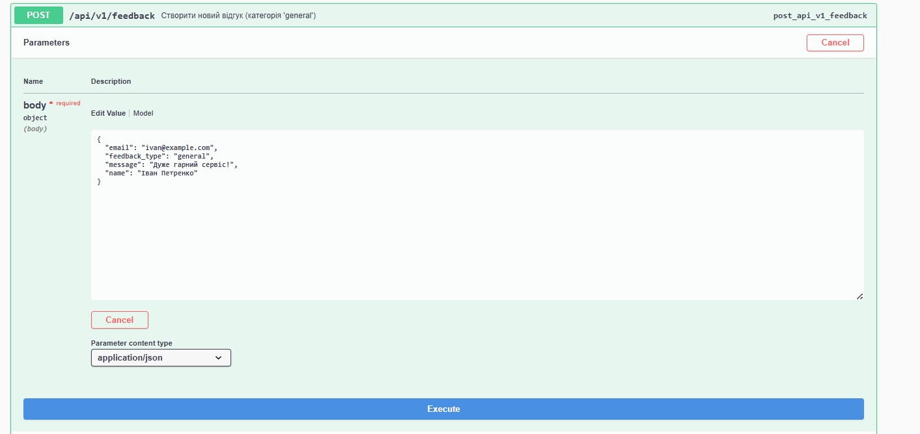
API endpoints.
Приклади моїх головних API endpoints:
POST:

Slide 14
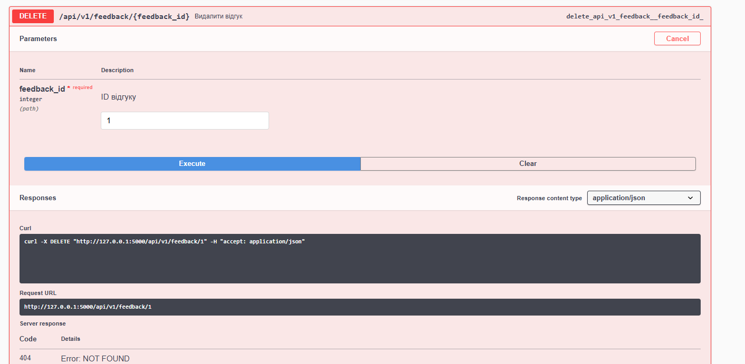
API endpoints.
Приклади моїх головних API endpoints:
DELETE:

Slide 15
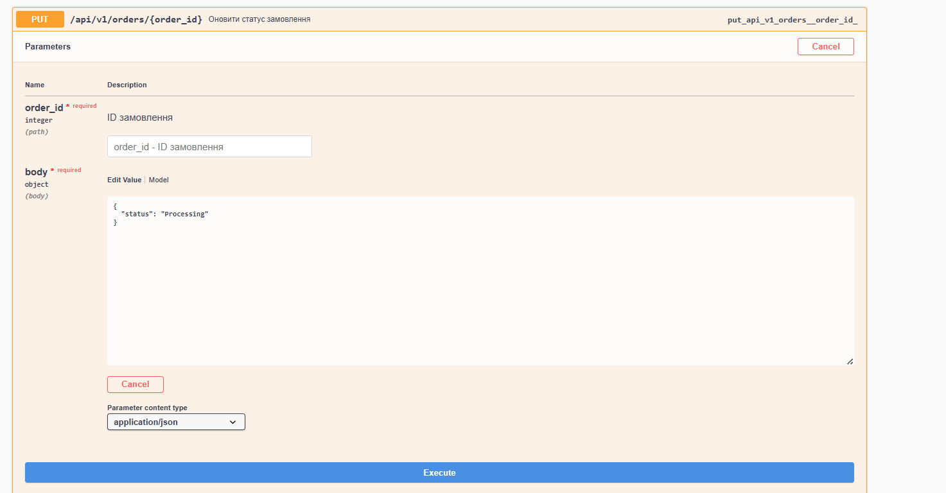
API endpoints.
Приклади моїх головних API endpoints:
PUT:

Slide 16
Технічні проблеми з якими я зіткнувся, та мої рішення:
Лист проблем
Сайт не запускався коли зробив API endpoints.
Зворотній зв’язок не проходив через базу даних.
Не міг реєструвати опис продуктів через API-demo.
Деякі API endpoints не давали себе передивлятися.
Рішення проблем послідовно:
В коді випадково вписав українську літеру замість англійської та приходилось шукати щоб це виправити.
Поміняв назву бази даних, так само і в коді, тоді запрацювало, можливо технічна проблема застосунка і не хотіло пропускати теперішню назву.
В базі даних зробив нову табличку щоб показувалось реальне значення яке вводиться через API-demo
Обновив body ендпойнтів щоб можна було легше обновляти та дивитись нові запити.

Slide 17
Цікаві технічні рішення
Проблема 1:
Type Converter Error у Jinja2 URL Generation
Сервер видавав 500 помилку при завантаженні сторінки home (домашньої сторінки)
Рішення:
Використав числовий placeholder 0, який проходить валідацію типу, а потім замінюю його regex на клієнті:
const urlTemplate = "{{ url_for('shop.add_to_cart', product_id=0) }}";
// Regex замінює саме останнє '0' у URL (product_id)
const url = urlTemplate.replace(/0$/, item.id);
Проблема 2:
SQL Placeholder Mismatch у Динамічних Запитах
У models.py функція get_products() додавала SQL placeholder ? навіть коли конвертація ціни не вдавалась:
Рішення: Додаю placeholder ТІЛЬКИ після успішної конвертації:
if min_price is not None:
try:
min_price_float = float(min_price)
clauses.append('price >= ?') # додаємо тільки якщо float() успішний
params.append(min_price_float)
except (ValueError, TypeError): pass
# ігноруємо невалідні значення БЕЗ додавання placeholder

Slide 18
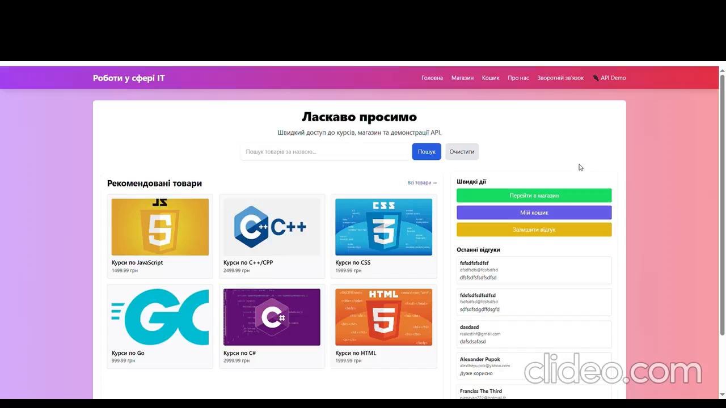
LIVE презентація веб-застосунку

Slide 19
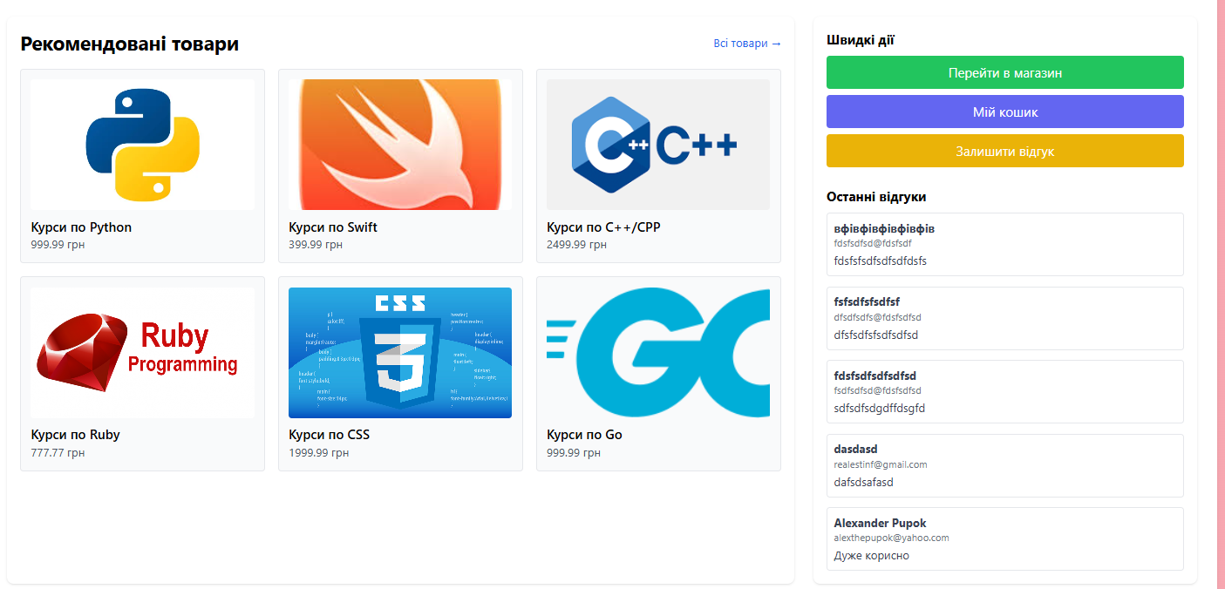
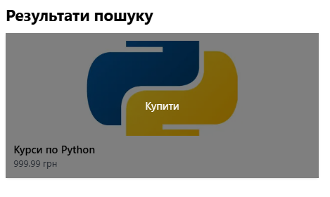
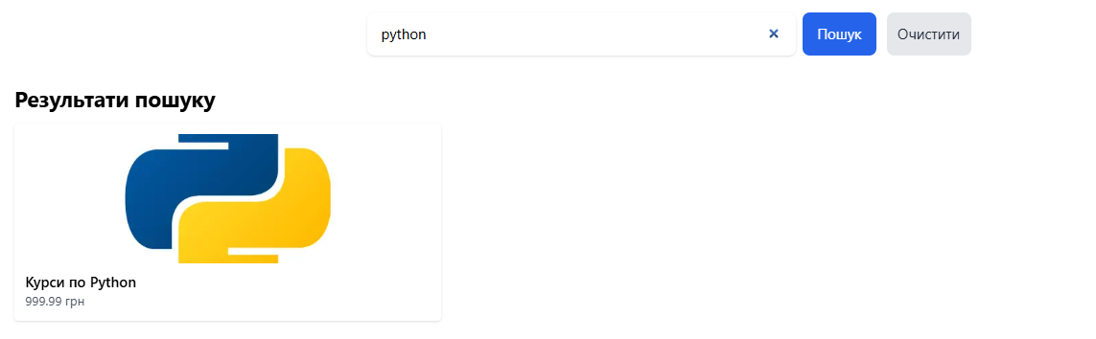
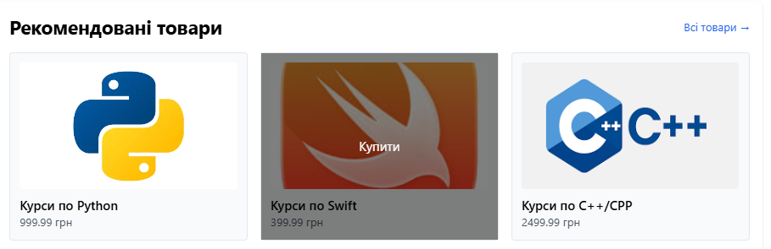
На випадок якщо відео не запрацює
Головні функції сайту:

Slide 20

Можливості розвитку у майбутньому
Реалізувати систему логіну для користувачів.
Покращити адмін панель та зробити паролі більш захищеними.
Добавити анти-DDOS систему.
Реалізувати банкінг систему.
Розробити більше вкладок та нових товарів.
Добавити систему щоб користувачі могли рекомендувати свої продукти які вони хотіли б побачити на моєму вебсайті.

Slide 21


Висновки мого першого навчального проєкту
Q: Що було реалізовано?
A: Багато функцій корисних для користувачів щоб рухатись по вебсайту
Ключові результати проєкту
Q: Які навички здобуті?
A: Невдосконалені уміння користуватися мовами для розробки вебсайтів (HTML, CSS, JavaScript, Python)
Був реалізований не повністю для користувачів веб-застосунок, більше для тестування нових функцій.
Дякую за увагу!
Презентація була розроблена:
Шавиріном Ярославом Олексійовичом

